Slide 1
丝芙兰新年换新肌互动

Slide 2
丝芙兰新年互动-线上互动流程
用户
马上换新肌
点亮肌肤
完善信息
获得红包
线下领取
或
未获得红包
鼓励线下消费
图片滑动特效
滴落特效
水波纹特效
画面点亮动画

Slide 3
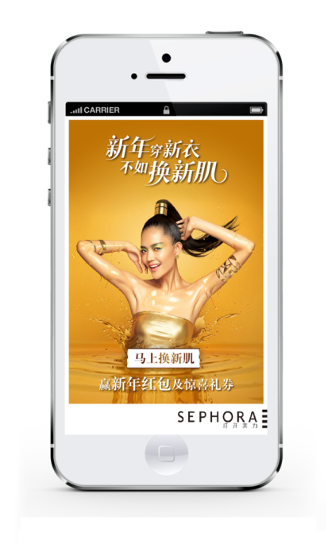
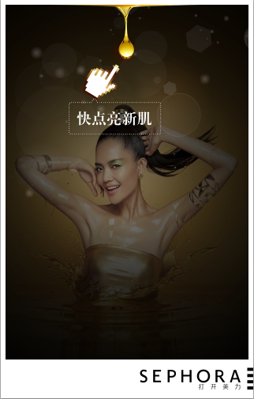


丝芙兰新年互动-线上进入互动首页
用户扫描线下二维码，
或从推广链接进入互动首页
或用户在活动现场利用现场Ipad迷你在大屏幕进行互动
首页画面

Slide 4
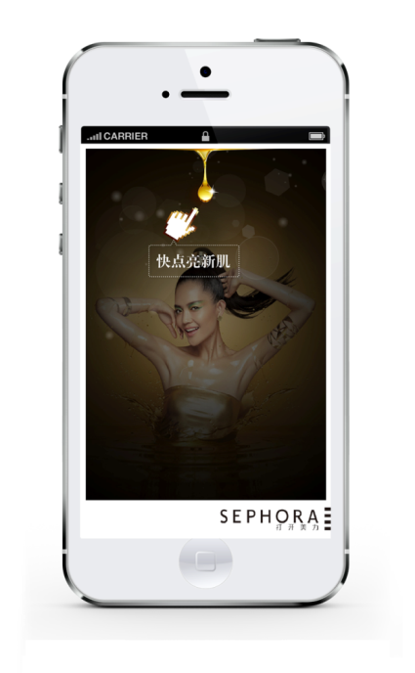
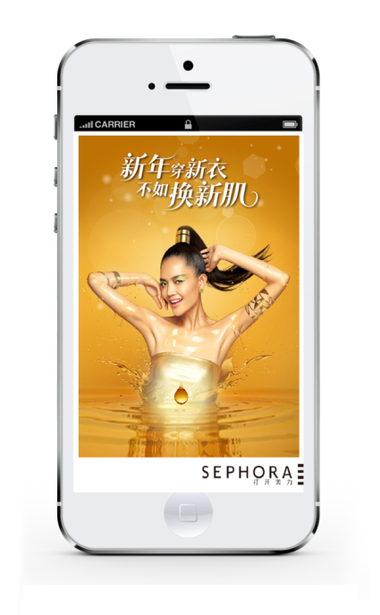
丝芙兰新年互动-马上换新肌（线下屏幕&手机端）
当用户点击油滴
1. 油滴发光且掉落
2. 当油滴接触到水面，水面泛起波纹
3. 画面逐渐点亮
4. 画面点亮后，依次出现文字：
新年穿新衣，不如换新肌
提示闪烁

Slide 5
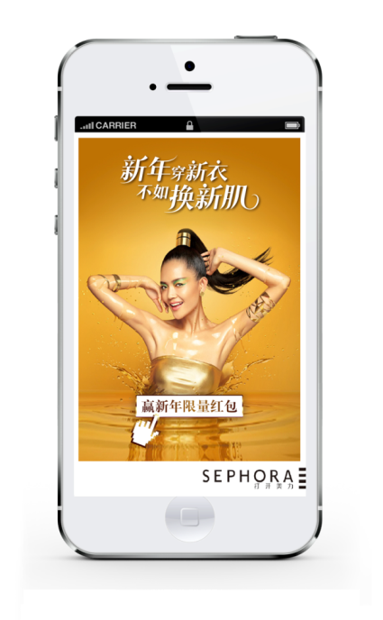
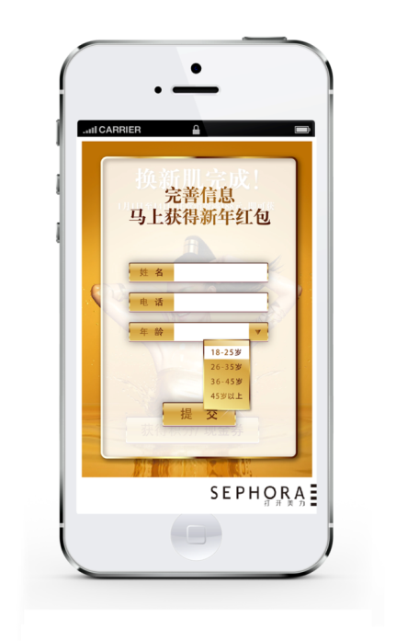
丝芙兰新年互动-马上换新肌（线下屏幕&手机端）
油滴动画结束后
画面浮现按钮“赢新年红包”
用户点击
“赢新年红包”
进入信息收集
提示闪烁

Slide 6
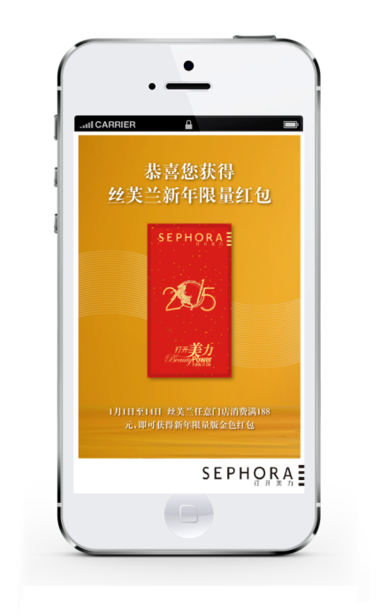
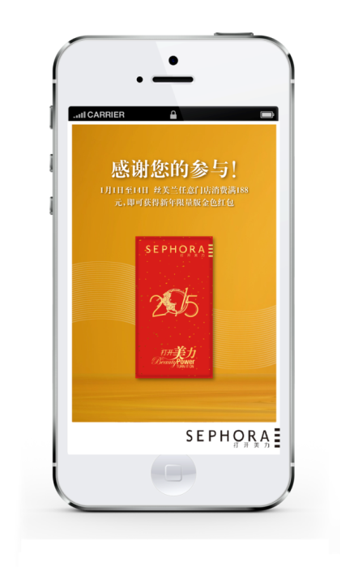


丝芙兰新年互动-马上换新肌（线下屏幕&手机端）
信息收集完毕
用户抽取红包
中奖概率：90%中奖
请手机截图此页面
没中奖
中奖
兑换码：12XA2123

Slide 7
一、点亮新肌
1.打开互动首页，画面整体有一层淡黑色朦板，页面上部有一滴金色液体（要有流动发光的效果）
2.手指点击液体，液体滴落在淡黑色朦板上（要有水滴滴落过程、滴落水面的波纹效果）
3.整体页面变亮，显示获取红包按钮
二、登记个人信息
三、抽取红包
提交个人信息后按概率抽取红包，抽取概率：90%中奖
已抽中红包的用户 根据他输入的手机号码与红包绑定。也就是
1. 输入相同的手机号码，如果该手机号码没中过红包，按概率抽取红包
2. 输入相同的手机号码，如果该手机号码中过红包，则显示获得红包页面
以上判断，如果我们使用微信用户验证是否可以简便处理？
整体互动流程如上，具体效果请见ppt说明。
互动标题和分享信息稍后给出。
制作时间 25日上午提交测试版、26日上线，该时间为手机版制作安排，需要完成的是页面适配所有手机屏幕和ipad mini1和mini2（其他平板不考虑）。
大屏幕版素材之后给出（流程与手机版一样），制作时间待定。

Slide 8
需要提交数据：
1. 每日用户登记信息，含红包发放情况
就是在：用户名、手机号、年龄段，这三个字段后增加一个 红包 字段，显示该用户是否获得红包。
（按互动流程，实际上用户一旦获得红包 该字段状态就不会变更了。我主要统计下活动期间程序一共发了多少红包）
2. 访问统计
首页访问统计、用户信息提交按钮统计
3. 活动链接
http://sephora.sh-innovation.cn/newyear/1
http://sephora.sh-innovation.cn/newyear/2
微信账号
账号：hanzo_hao@hotmail.com
密码：12345a
这个账号如果配置好，这次之后互动就都用这个账号来进行用户验证

